Slide 1
안드로이드 UI

Slide 2
레이아웃(나인패치, dp), 애니메이션, ui 이벤트 처리, ui 스레드 이벤트 처리

Slide 3
다 해상도 지원 문제 해결 방법
각 해상도 별 Layout 제작.
Weight 기반 Layout 제작.
Runtime 시에 크기 맞추기.

Slide 4
각 해상도 별 Layout 제작.
장점 : 모든 기기에서 같은 품질을 유지할 수 있음.
단점 : resource의 수가 많을 수록, 용량이 클 수록 비효율적임.
Weight 기반 Layout 제작.
장점 : 하나의 레이아웃을 모든 화면에서 사용할 수 있고 추가 작업이 필요 없음.
단점 : 화면을 세밀하게 구성하기 어려움.

Slide 5
Runtime 시에 크기 맞추기.
장점 : Weight 기반 과 마찬가지로 하나의 레이아웃을 모든 화면에서 사용할 수 있음.
단점 : 각 컴포넌트들을 해상도 비에 따라 scaling 해주는 작업이 필요하고 구현이 복잡함.

Slide 6
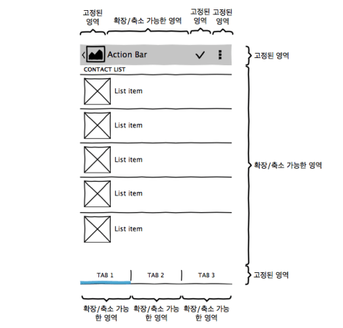
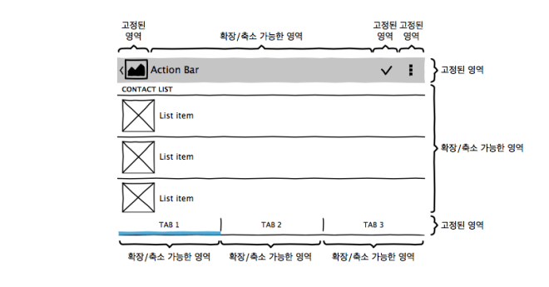
Weight 기반 Layout 제작.
다양한 크기와 형태를 지원하기 위해서 레이아웃에 픽셀 값을 사용 하지
않는다.
레이아웃의 고정된 영역과 확장 가능한 영역을 정의한다.

Slide 7
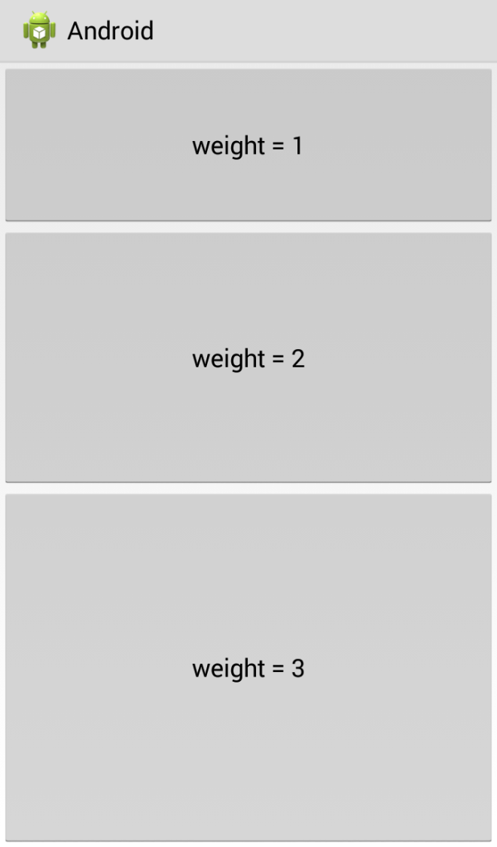
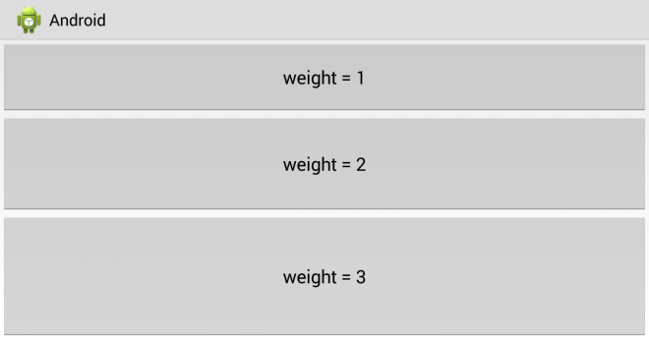
레이아웃에 가중치(weight) 속성과 dp 단위 사용.

Slide 8
UI 이벤트 처리
사용자와 애플리케이션의 상호 작용에 대한 이벤트를 처리하기 위한 방법에는 다음과 같은 두 가지 방법이 있습니다.
이벤트 리스너
이벤트 리스너란 View 클래스 내에 있는 일종의 인터페이스로, 이 안에 하나의 콜백 메서드가 들어있습니다. 이러한 메서드는 리스너가 등록된 View 가 UI 안의 항목과 사용자의 상호작용 할 때 안드로이드 프레임워크에 의해 호출 되어집니다.
이벤트 핸들러
사용자 이벤트를 처리하는 것에 있어서 이벤트 리스너를 사용하는 것이 좀 더 보편적이지만, 커스텀 컴포넌트를 구축하기 위해 View 클래스를 확장하는 경우, 클래스에 대한 기본 이벤트 행동을 클래스 이벤트 핸들러를 사용하여 정의 할 수 있습니다. 이때 기본 이벤트 핸들러로 사용될 콜백 메서드를 여러 개 정의할 수 있게 됩니다.

Slide 9
UI 스레드(메인 스레드) 이벤트 처리
메인 스레드(Main Thread, UI Thread)
안드로이드 애플리케이션의 Main Thread.
애플리케이션이 실행되었을 때, 시스템에 의해 생성.
역할
UI 이벤트(사용자 입력 / 화면 Drawing) 처리.
안드로이드 컴포넌트(Activity, Service 등)의 인스턴스 생성 및 생명 주기 콜백 호출.
이처럼 UI 스레드에서 모든 작업을 처리하는 모델의 단점은 네트워크 접속 또는 데이터베이스 쿼리와 같이 오래 걸리는 작업을 하는 동안 UI 관련된 작업은 처리되지 못한다.
이것이 문제가 되는 이유는, 오랜 시간 동안에 UI 관련 작업이 처리되지 못하면 ANR(application not responding)이라는 에러가 발생하게 되고 앱이 정지된다.

Slide 10
작업 스레드(Worker Thread)
위에서 언급했던 단일 스레드 모델의 단점 때문에 만약에 부가적으로 처리해야 할 작업이 있는 경우에는 그와 관련된 작업을 별도의 스레드(Worker Thread)에서 처리하도록 해야 한다.
단, 메인 스레드가 아닌 외부 스레드에서 작업 후 결과를 UI에 반영(즉 UI 스레드와 통신)해야 한다면 Handler 등을 이용해야 한다.
Handler
스레드의 Message Queue와 연계하여 Message나 Runnable 객체를 받거나 처리하여 스레드 간의 통신을 할 수 있도록 함.
다음 메소드를 통해서도 UI 스레드와 통신 할 수 있다.
Activity.runOnUiThread(Runnable)
View.post(Runnable)
View.postDelayed(Runnable, long)

Slide 11
애니메이션
Animation 종류
View Animation
Tween animation
Frame animation
Property Animation
View Animation
뷰 애니메이션은 뷰 그리기 효과를 주는 것이지 뷰 자체에 영향을 주진 않음.
때문에 버튼을 애니메이션 효과에 의해 다른 위치로 이동시키더라도 원래 버튼이 있던 자리를 클릭하면 버튼이 클릭됨.

Slide 12
Tween animation : 화면 상의 위젯 들에 회전, 페이딩, 움직임, 크기변화 효과를 주는 애니메이션.
Frame animation : 여러 이미지를 교체하면서 연속적으로 보여주는 애니메이션.
Property Animation
프로퍼티 애니메이션은 뷰 애니메이션의 단점을 보완함. 뷰 뿐만 아니라 다른 객체에도 애니메이션 효과를 줄 수 있으며, 객체 자체의 프로퍼티를 변경시키기 때문에 버튼이 이동하면 바뀐 위치가 클릭됨.
Resource path
View Animation
res/anim/animation_detail.xml : Tween animation
res/drawable/animation_detail.xml : Frame animation
Property Animation
res/animator/animation_detail.xml

Slide 13
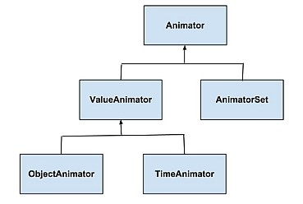
class 종류
View Animation
Animation : Tween animation
AnimationDrawable : Frame animation
Property Animation
ValueAnimator
ObjectAnimator
AnimatorSet

Slide 14
class 종류
View Animation
Animation : Tween animation
AnimationDrawable : Frame animation
Property Animation
ValueAnimator
ObjectAnimator
AnimatorSet
Resource path
View Animation
res/anim/animation_detail.xml : Tween animation
res/drawable/animation_detail.xml : Frame animation
Property Animation
res/animator/animation_detail.xml

Slide 15
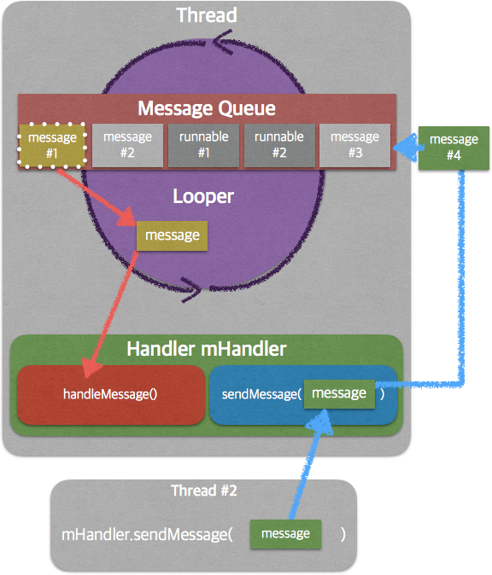

Slide 16
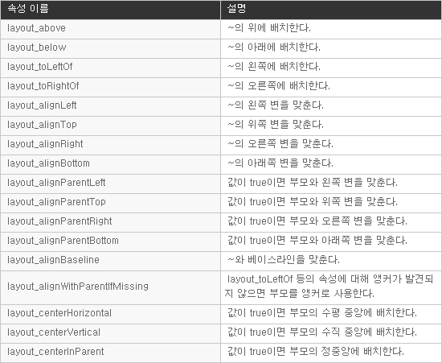
RelativeLayout 사용
자식 뷰를 일직선이 아닌 다양한 방향으로 표시해야 하는 경우 컴포넌트 사이의 관계를 중심으로 레이아웃을 지정할 수 있는 RelativeLayout을 사용.

Slide 17
RelativeLayout 사용
자식 뷰를 일직선이 아닌 다양한 방향으로 표시해야 하는 경우 컴포넌트 사이의 관계를 중심으로 레이아웃을 지정할 수 있는 RelativeLayout을 사용.

Slide 18
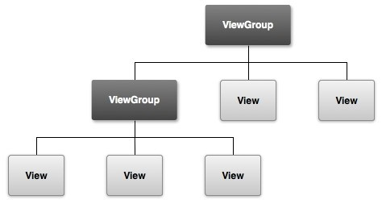
UI Layout
앱의 각 구성 요소에 대한 UI 는 위 그림에 나타난 바와 같이 View 와 ViewGroup 객체의 계층으로 정의됩니다. 각 ViewGroup 은 하위 View를 체계화하는 투명한 컨테이너이고, 하위 View 는 UI 의 일부분을 그리는 제어나 다른 위젯일 수 있습니다. 이 계층 트리는 개발자에게 필요한 만큼 단순하거나 복잡하게 만들 수 있습니다(다만 단순한 것이 성능에는 가장 좋습니다).

Slide 19
레이아웃을 선언하려면 코드의 View 객체를 인스턴트화하고 트리를 구축해도 되고 간편하게 xml 파일을 사용해도 됩니다.
xml 에서 사용하는 요소 이름들(LinearLayout, TextView, Button)은 안드로이드에서 해당 클래스로 존재합니다.
코드에서는 레이아웃 리소스(xml 파일)를 Inflate 해서 객체 상태로 사용합니다.
UI Components
UI 를 구축할 때 모두 View 및 ViewGroup 객체를 사용해야 하는 것은 아닙니다. 안드로이드가 표준형 UI 레이아웃을 제공하는 앱 컴포넌트(액션 바, 다이얼로그, 상태 알림)를 여러 개 제공하므로 이에 대한 콘텐츠만 정의하면 됩니다.

Slide 20
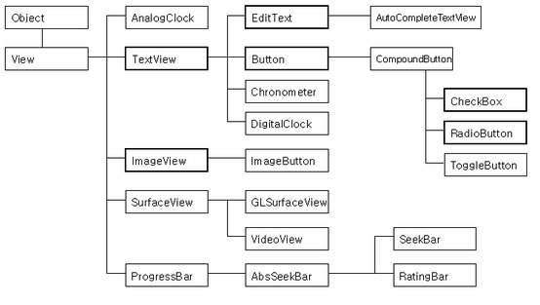
View
직접적으로 보이며 UI 를 구성한다. Button, TextView, EditText, RadioButton 등이 위젯이며 흔히 컨트롤이라고 부른다.

Slide 21
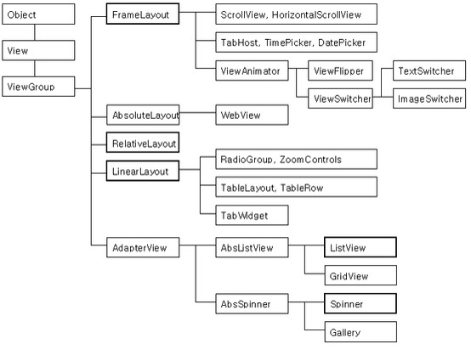
ViewGroup
직접적으로 보이지는 않으며 다른 View 를 담는 컨테이너 역할을 한다. 이름 그대로 여러 개의 View 를 유기적으로 모아놓은 것이다. 이 부류의 클래스들을 레이아웃이라고 한다.

Slide 22
Layouts
레이아웃은 UI 에 대한 시각적 구조를 정의합니다. 예를 들면 액티비티 또는 앱 위젯에 대한 UI가 이에 해당됩니다. 레이아웃을 선언하는 데에는 다음과 같은 두가지 방법이 있습니다.
UI 요소를 XML로 선언.
자바 코드를 통해서 View 및 ViewGroup 객체를 생성.
안드로이드 프레임워크에서는 이와 같이 애플리케이션의 UI를 선언하고 관리하기 위한 방법을 둘 중 하나만, 또는 둘 모두 사용할 수 있습니다.
UI를 XML로 선언할 경우 애플리케이션에서 사용자에게 보여질 View 부분과 로직 부분을 따로 관리 할 수 있다는 장점이 있습니다.
레이아웃은 Linear Layout, Relative Layout, List View, Grid View 등 이 있습니다.

Slide 23
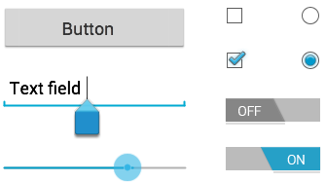
Input Controls
입력 컨트롤은 앱의 UI 에 있는 대화형 컴포넌트 입니다. 안드로이드는 Button, TextField, SeekBar, CheckBox, ZoomButton, ToggleButton 등과 같이 UI 에서 사용할 수 있도록 매우 다양한 컨트롤을 제공합니다.

Slide 24
Input Events
사용자와 애플리케이션의 상호 작용에 대한 이벤트를 처리하기 위한 방법에는 다음과 같은 두 가지 방법이 있습니다.
이벤트 리스너
이벤트 리스너란 View 클래스 내에 있는 일종의 인터페이스로, 이 안에 하나의 콜백 메서드가 들어있습니다. 이러한 메서드는 리스너가 등록된 View 가 UI 안의 항목과 사용자의 상호작용 할 때 안드로이드 프레임워크에 의해 호출 되어집니다.
이벤트 핸들러
사용자 이벤트를 처리하는 것에 있어서 이벤트 리스너를 사용하는 것이 좀 더 보편적이지만, 커스텀 컴포넌트를 구축하기 위해 View 클래스를 확장하는 경우, 클래스에 대한 기본 이벤트 행동을 클래스 이벤트 핸들러를 사용하여 정의 할 수 있습니다. 이때 기본 이벤트 핸들러로 사용될 콜백 메서드를 여러 개 정의할 수 있게 됩니다.

Slide 25
Menus
Option menu and action bar
Context menu and contextual action mode
Popup menu
안드로이드 메뉴 시스템은 크게 Option menu and action bar, Context munu and contextual action mode, Popup menu로 구분할 수 있는데 안드로이드 2.3 이하에서는 Option menu, Context menu, Popup menu를 사용하면 되지만 3.0 이상에서는 기존 메뉴가 없어지고 대신 Action bar, Contextual action mode, Popup menu 를 사용해야 한다.

Slide 26
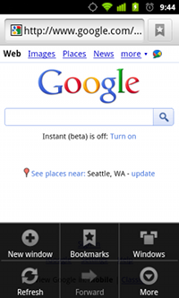
Option menu
기기의 메뉴 버튼을 클릭할 때 표시되는 메뉴로 6개까지 표시하고 6개 이상이면 More 로 표시해준다.

Slide 27
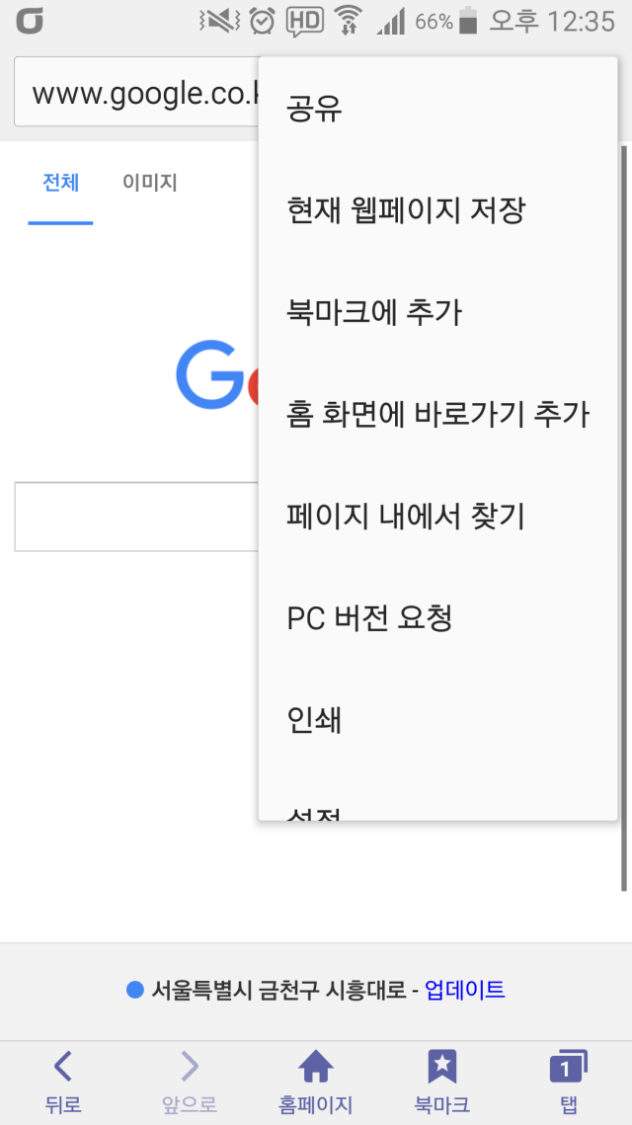
Action bar
안드로이드 3.0 부터 Option menu 를 대체하는 것으로 우측 상단에 배치된다.

Slide 28
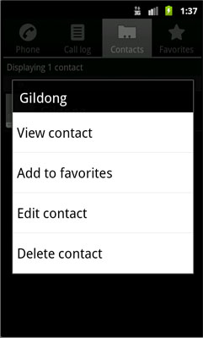
Context menu
특정 요소(선택한 텍스트나 프레임 등)를 길게(2초 가량) 클릭하면 나타나는 메뉴이다.

Slide 29
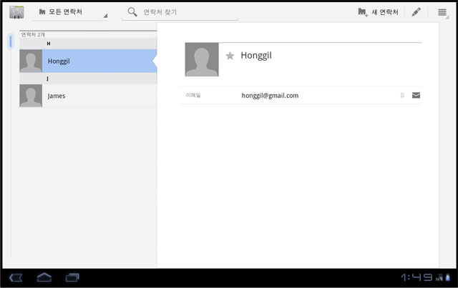
Contextual action mode
안드로이드 3.0 부터 Context menu 를 대체하는 것으로, Context menu 처럼 선택한 특정 아이템에 액션을 부여할 때 사용한다.

Slide 30
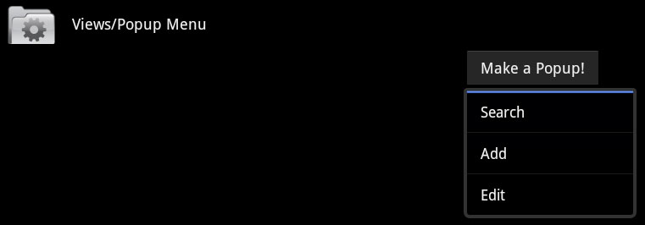
Popup menu
특정 뷰에 따라붙는 리스트 형태의 서브 메뉴이며 주로 콘텐츠 영역과 관련이 있는 확장 작업을 위한 용도이다.

Slide 31
http://kese111.blogspot.kr/2012/12/android.html
http://www.kmshack.kr/2014/08/%EC%95%88%EB%93%9C%EB%A1%9C%EC%9D%B4%EB%93%9C-ui%EC%B5%9C%EC%A0%81%ED%99%94-%EB%A0%88%EC%9D%B4%EC%95%84%EC%9B%83/
http://apphappy.tistory.com/63
https://realm.io/kr/news/android-thread-looper-handler/
http://www.slideshare.net/iamhjoo/ss-44214966
http://i5on9i.blogspot.kr/2013/10/animation-how-to-use-animation.html
http://horajjan.blog.me/110190167640

